Slide 1
BMT218 VERİ BİLİMİNE GİRİŞ PROJESİ
Biyokimyasal ve Biyoempedans
Verileriyle Safra Taşı Hastalığının
Makine Öğrenmesi Tabanlı Tahmini
Emirhan FIRTINA
24181616030@gazi.edu.tr
Mehmet Akif SOYSAL
24181617005@gazi.edu.tr
Gazi Üniversitesi | Bilgisayar Mühendisliği | 2026

Slide 2
Ajanda
1
Problem & Motivasyon
Safra taşının klinik önemi
2
Veri Seti
UCI Gallstone (319 kayıt, 38 özellik)
3
Yöntem
10 farklı algoritma, çapraz doğrulama
4
Sonuçlar
Performans karşılaştırması ve metrikler
5
Yorumlanabilirlik
Özellik önemleri & SHAP
6
Sonuç & Gelecek Çalışmalar
Klinik kullanım önerileri
Safra Taşı ML Projesi | Gazi Üniversitesi
2 / 14

Slide 3
Problem ve Motivasyon
Safra Taşı (Kolelitiazis) nedir?
Safra kesesi veya safra yollarında kolesterol/bilirubin kristallerinin birikimiyle oluşan yaygın bir hepatobiliyer rahatsızlık.
BİZİM YAKLAŞIMIMIZ
Görüntüleme yapılmadan,
yalnızca rutin biyokimya ve
biyoempedans verileriyle
erken risk tahmini.
→ Düşük maliyet
→ Hızlı tarama
→ Operatörden bağımsız
Klinik gerçeklik
• Hastaların önemli kısmı uzun süre belirti vermez
• İlk tablo bazen kolesistit / pankreatit gibi komplikasyonla başlar
• Tanı için ultrason, BT veya MRCP gerekir
Safra Taşı ML Projesi | Gazi Üniversitesi
3 / 14

Slide 4
Araştırma Soruları
?
Hangi algoritma daha başarılı?
10 farklı algoritma karşılaştırılmıştır.
?
Doğruluk yeterli mi?
Klinik bağlamda duyarlılık ve ROC-AUC da kritiktir.
?
Hangi değişkenler belirleyici?
Özellik önemi ve SHAP ile incelendi.
Safra Taşı ML Projesi | Gazi Üniversitesi
4 / 14

Slide 5
Veri Seti: UCI Gallstone
319
38
DEĞİŞKEN KATEGORİLERİ
Demografik
Kayıt
Bağımsız değişken
Yaş, cinsiyet, eşlik eden hastalıklar
Vücut kompozisyonu
0
161/158
VKİ, yağ oranı, kas kütlesi, ECF/TBW
Eksik değer
Sınıf dengesi (var/yok)
Lipit profili
Total kolesterol, LDL, HDL, trigliserit
Karaciğer fonksiyon
AST, ALT, ALP
Genel biyokimya
CRP, Vitamin D, glukoz, kreatinin
Safra Taşı ML Projesi | Gazi Üniversitesi
5 / 14

Slide 6
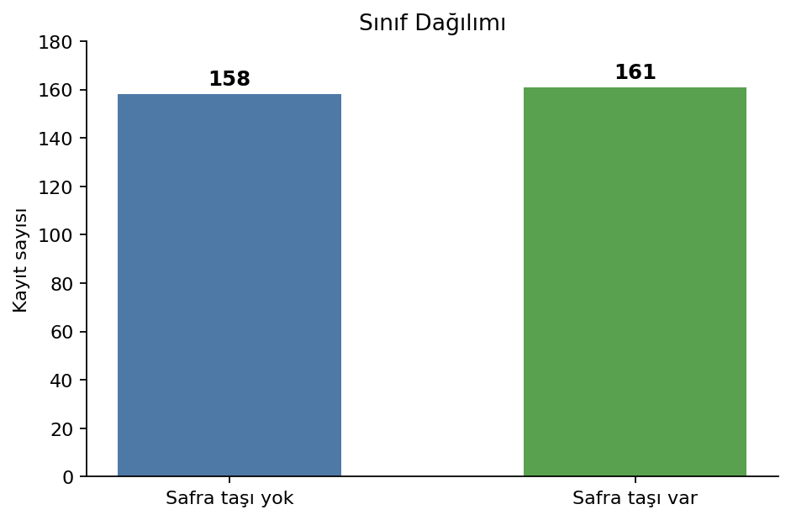
Sınıf Dağılımı
Dengeli Veri Seti
İki sınıf birbirine oldukça yakın sayıda kayda sahip.
→ Çoğunluk sınıfı tahmininden kaynaklı yapay yüksek doğruluk riski yok.
→ Stratified split ile veri dağılımı korundu.
Safra Taşı ML Projesi | Gazi Üniversitesi
6 / 14

Slide 7
Yöntem Akışı
1. Veri Yükleme
2. Ön İşleme
3. Ölçekleme
4. Model Eğitimi
5. Değerlendirme
pandas + openpyxl
Stratified 80/20 split
StandardScaler (gerekli yerde)
10 algoritma
5 metrik + CV
⭐ ÖZGÜN KATKILARIMIZ
✓ 5-Katlı Stratified CV
Modellerin varyansını ölçer
✓ GridSearchCV
Hiperparametre araması (LR, RF, MLP)
✓ SHAP Analizi
Yorumlanabilir AI
Safra Taşı ML Projesi | Gazi Üniversitesi
7 / 14

Slide 8
Karşılaştırılan 10 Algoritma
1
Rastgele Orman
2
Karar Ağacı
ham
ham
Topluluk
Tek ağaç
3
Gradyan Artırma
4
K-En Yakın Komşu
ham
ölçekli
Topluluk
Mesafe
5
Lojistik Regresyon
6
Eşikli Lin. Regresyon
ölçekli
ölçekli
Doğrusal
Doğrusal
7
Naive Bayes
8
Destek Vektör Mak.
ham
ölçekli
Olasılıksal
Marjin
9
Yapay Sinir Ağı
10
1B CNN (PyTorch)
ölçekli
ölçekli
Sinir ağı
Derin öğrenme
Safra Taşı ML Projesi | Gazi Üniversitesi
8 / 14

Slide 9
Test Kümesi Sonuçları
Algoritma | Doğruluk | Kesinlik | Duyarlılık | F1 | ROC-AUC
Yapay Sinir Ağı | 0.7812 | 0.8000 | 0.7500 | 0.7742 | 0.8750
Lojistik Regresyon | 0.7656 | 0.7179 | 0.8750 | 0.7887 | 0.8770
Eşikli Lineer Reg. | 0.7500 | 0.7105 | 0.8438 | 0.7714 | 0.8398
Gradyan Artırma | 0.7500 | 0.7222 | 0.8125 | 0.7647 | 0.8262
Rastgele Orman | 0.7344 | 0.7273 | 0.7500 | 0.7385 | 0.8340
Destek Vektör Makinesi | 0.7188 | 0.7059 | 0.7500 | 0.7273 | 0.8008
CNN (1B) | 0.6406 | 0.6452 | 0.6250 | 0.6349 | 0.6660
Karar Ağacı | 0.6250 | 0.6250 | 0.6250 | 0.6250 | 0.6333
K-En Yakın Komşu | 0.6094 | 0.5714 | 0.8750 | 0.6914 | 0.7148
Naive Bayes | 0.5469 | 0.5246 | 1.0000 | 0.6882 | 0.6875
🟡 En yüksek doğruluk: YSA | 🔵 En yüksek duyarlılık & ROC-AUC: Lojistik Regresyon
Safra Taşı ML Projesi | Gazi Üniversitesi
9 / 14

Slide 10
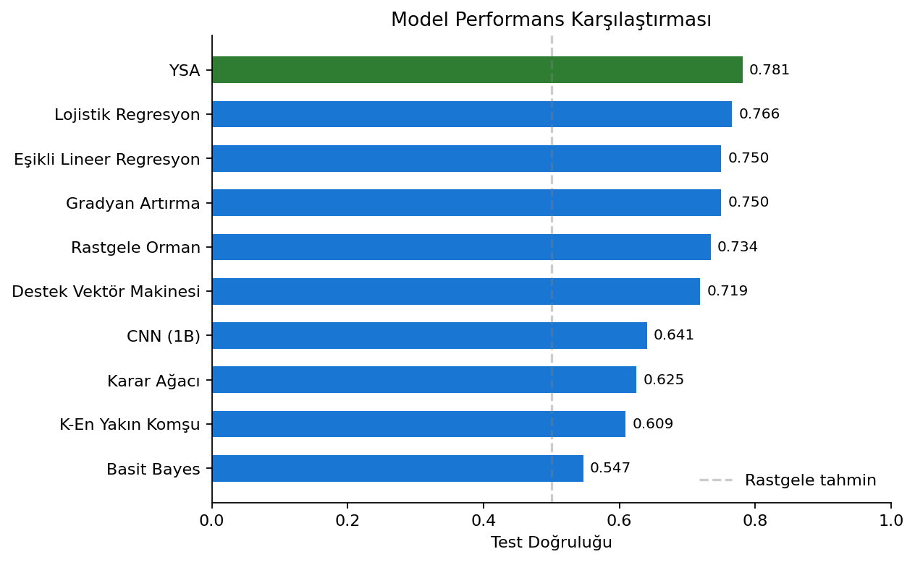
Model Performans Karşılaştırması
Öne Çıkan Bulgular
▸ YSA en yüksek doğruluk (%78.1)
▸ Doğrusal modeller şaşırtıcı şekilde rekabetçi
▸ CNN tabular veriye uygun değil
▸ İlk 6 model %71.9 üzerinde kümelendi
▸ Naive Bayes düşük performans (sınıf bağımsızlığı varsayımı)
Safra Taşı ML Projesi | Gazi Üniversitesi
10 / 14

Slide 11
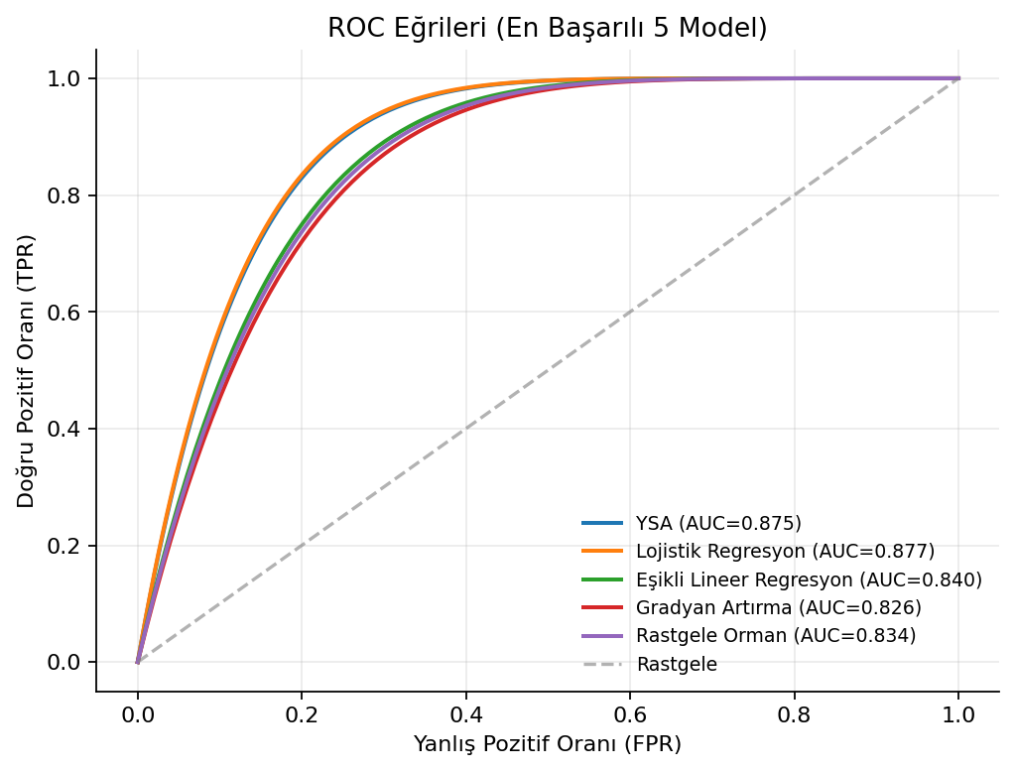
ROC Eğrileri ve Klinik Bağlam
Klinik Tarama Perspektifi
Yanlış Negatif Maliyeti
Hasta birini sağlıklı diye geri çevirmek, sağlıklı birini yeniden test etmekten çok daha riskli.
Bu yüzden Lojistik Regresyon klinik tarama için en güçlü adaydır:
✓ Duyarlılık: %87.50
✓ ROC-AUC: 0.8770
✓ Sadece 4 yanlış negatif
Safra Taşı ML Projesi | Gazi Üniversitesi
11 / 14

Slide 12
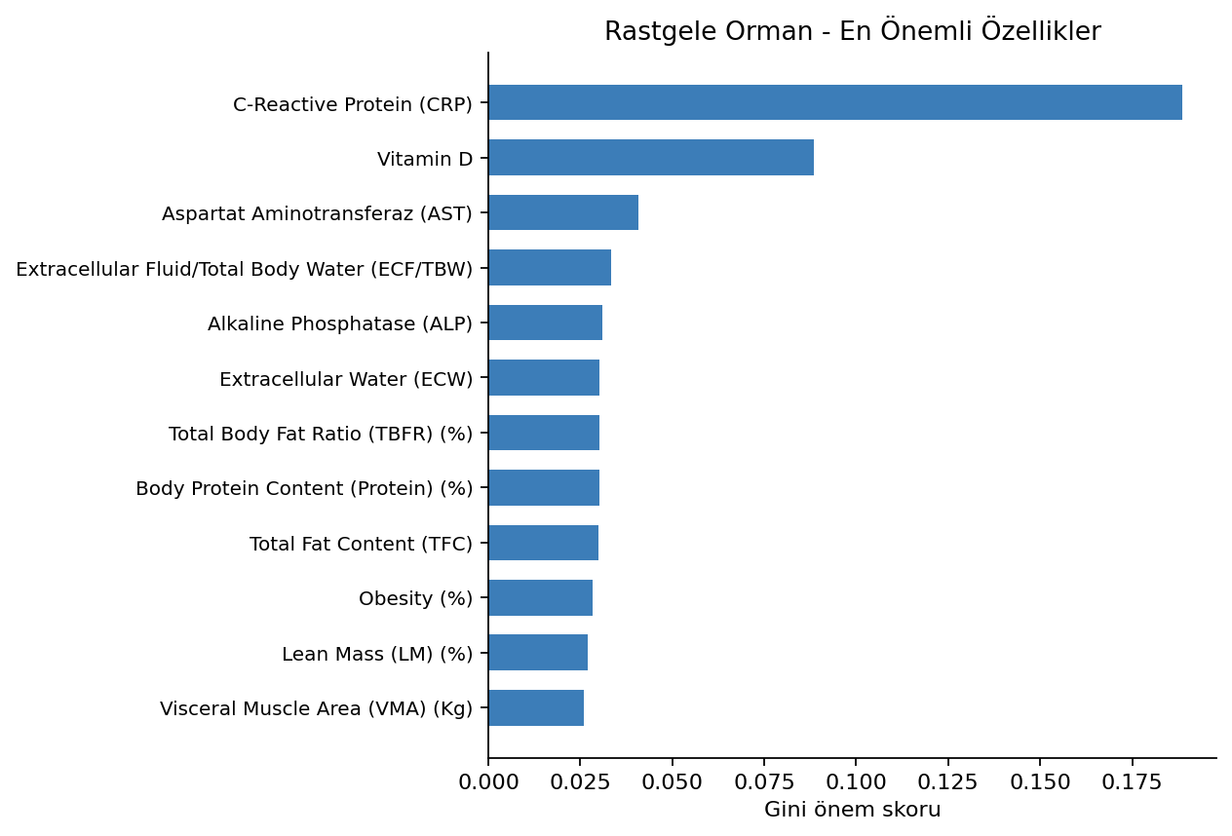
En Etkili Klinik Değişkenler
İlk 3 Değişken
#1
CRP
0.189
Sistemik inflamasyon belirteci
#2
Vitamin D
0.089
Safra metabolizmasıyla ilişkili
#3
AST
0.041
Karaciğer fonksiyon belirteci
Safra Taşı ML Projesi | Gazi Üniversitesi
12 / 14

Slide 13
Sonuç ve Öneriler
Bu çalışmadan ne çıkardık?
✓
Görüntüleme dışı tahmin mümkün
Rutin biyokimya verileriyle %78+ doğruluk.
✓
Model seçimi bağlama bağlı
YSA doğruluk için, Lojistik Reg. tarama için.
✓
Üç değişken belirleyici
CRP, Vitamin D ve AST — literatürle uyumlu.
→
Gelecek çalışmalar
Harici doğrulama, daha geniş hiperparametre arama, az değişkenli sade model.
Safra Taşı ML Projesi | Gazi Üniversitesi
13 / 14

Slide 14
TEŞEKKÜRLER
Emirhan FIRTINA
24181616030@gazi.edu.tr
Mehmet Akif SOYSAL
24181617005@gazi.edu.tr
Gazi Üniversitesi | Bilgisayar Mühendisliği | Makine Öğrenmesi | 2026

